Slide 1




Ligue o som
Um Novo Dia
Transição automática

Slide 2

Um novo dia vem te buscar,
portanto que seja um bom dia.

Slide 3
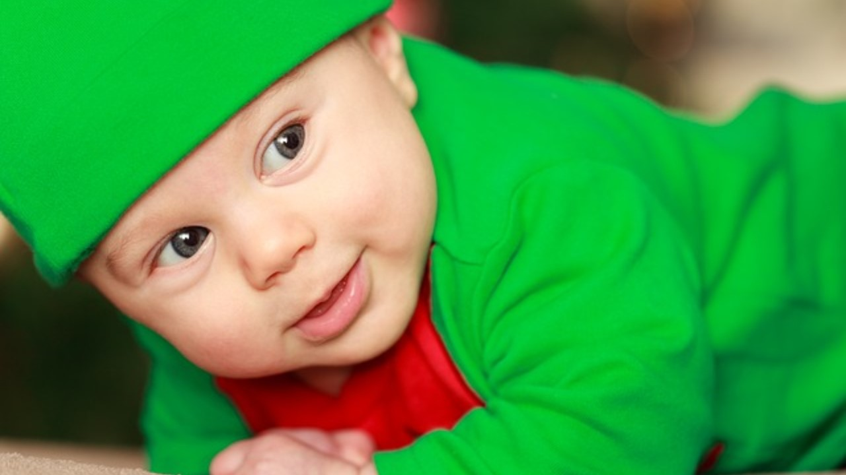
Antes de fazer qualquer coisa, agradeça ao Pai da vida,
por você ouvir, ver, pensar e sentir.

Slide 4

E mesmo, se porventura, algum sentido lhe faltar,

Slide 5

você já encontrou outras maneiras de perceber a magia de viver.

Slide 6

Hora de acordar sua esperança, despertar sua confiança,
e levantar
para um novo dia.

Slide 7
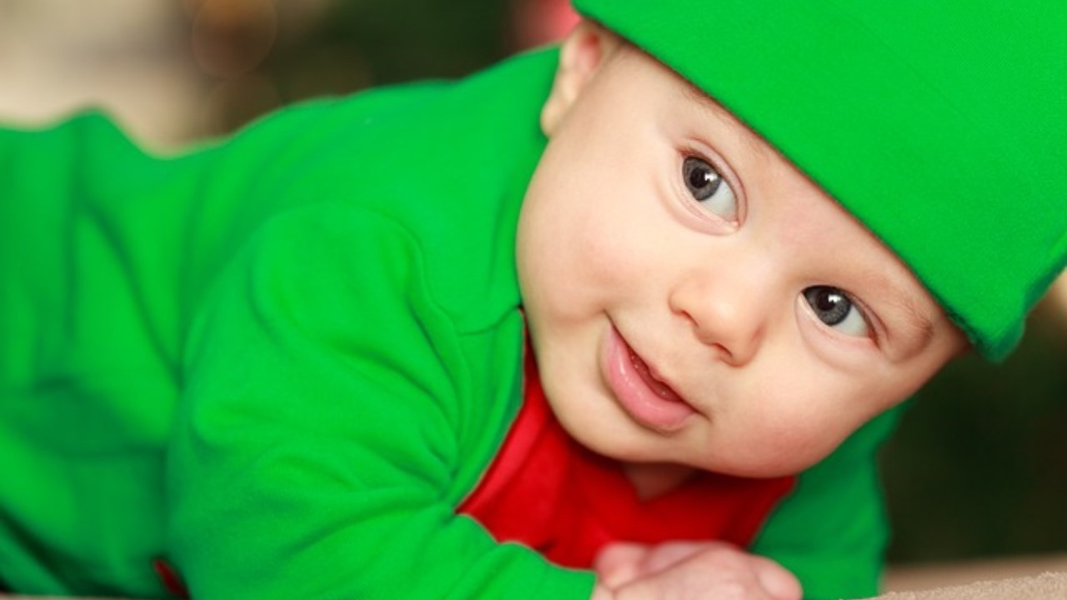
Alegre-se em fazer parte do milagre da raça humana

Slide 8

e, no grande teatro reencarnatório, aproveitar a oportunidade que
Deus lhe deu.

Slide 9
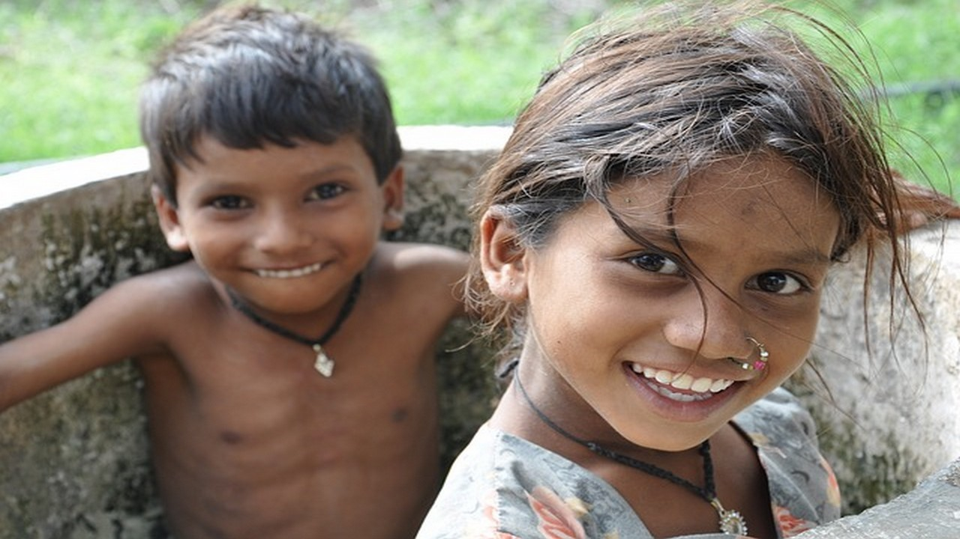
É hora de emocionar-se com os primeiros fios
de luz do sol,
que vêm te procurar.

Slide 10

Apareça para a luz deste novo dia, de bem com sua história.

Slide 11
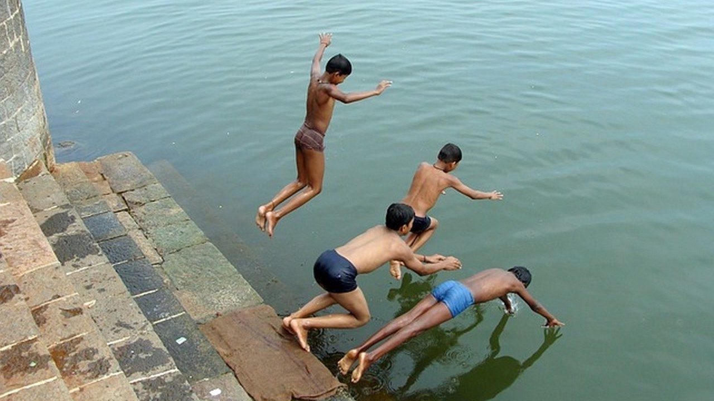
Faça um contraponto ao sol,
com brilho pessoal.

Slide 12

No ar, mais uma vez, o seu carisma, a sua simpatia,
a sua inteligência,
o seu talento,
sua beleza,
sua simplicidade
e, principalmente,
sua generosidade.

Slide 13
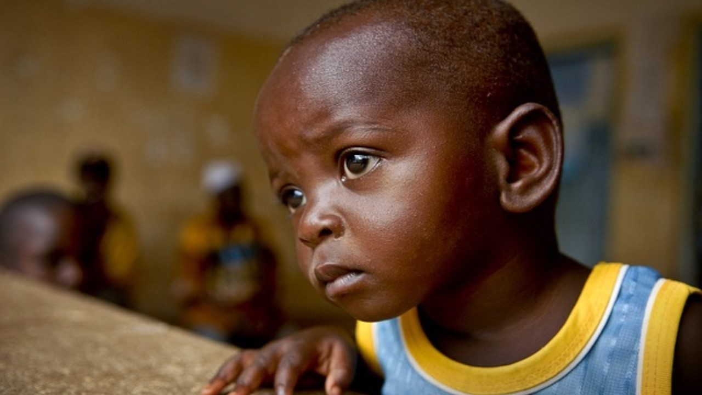
Não se esconda e nem represe seus dons e habilidades.

Slide 14

Mostre-se sempre
com tudo o que você
tem de melhor.

Slide 15
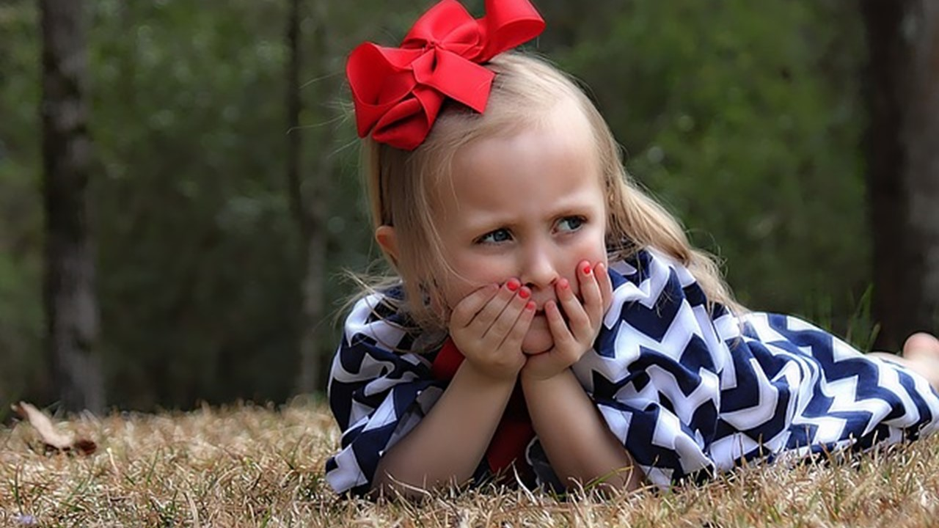
As outras pessoas que te assistem merecem esse espetáculo.

Slide 16
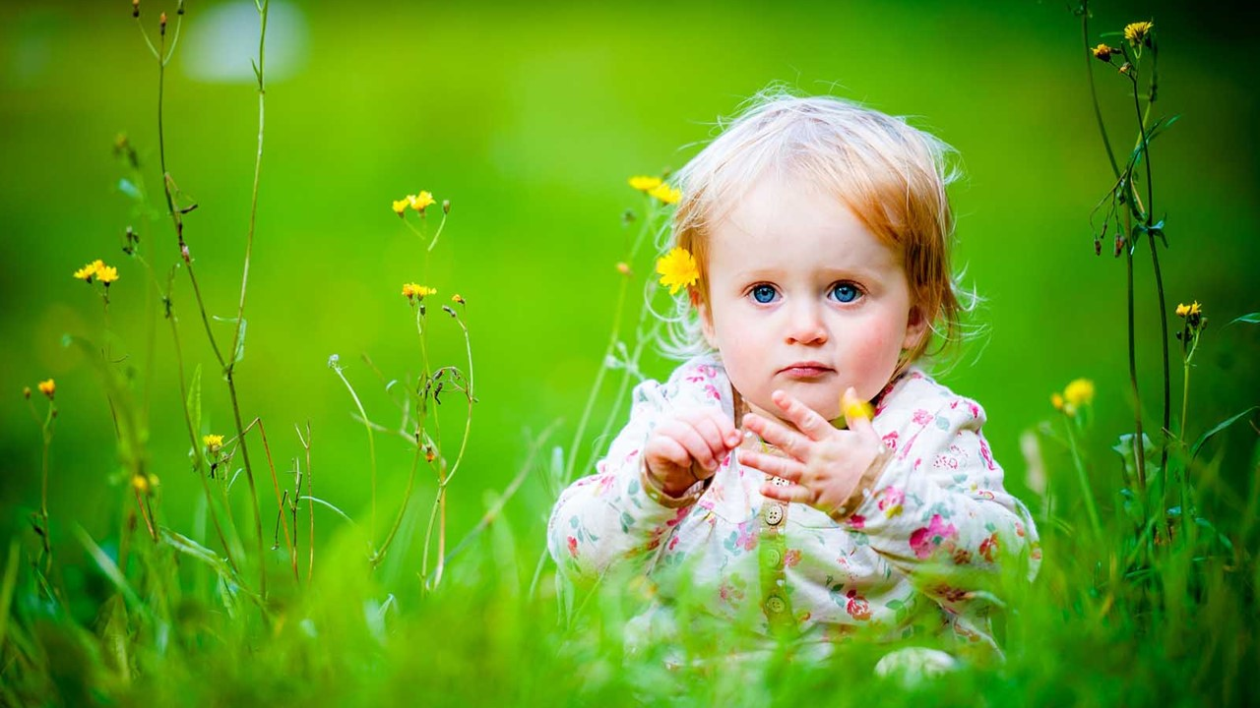
Entregue-se sem medo a arte de ser
e de fazer feliz.

Slide 17
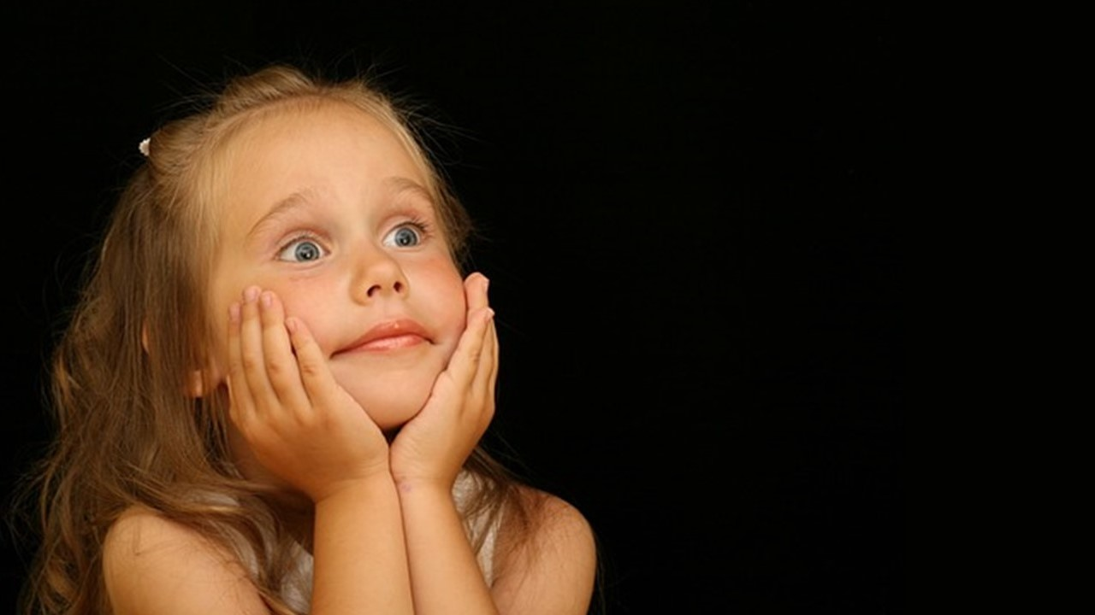
Viva sem vergonha
de ser feliz!!!

Slide 18

A vida é o melhor presente que você recebeu!!!

Slide 19

Texto: Gotas de paz
Imagens: Criança feliz . internet
Música: Richard Clayderman-Aline.wav
Contato: reinaldogp2000@yahoo.com.br
Formatação:Reinaldoslides
Divulgação:www.sergrasan.com
Campinas, 20 de fevereiro de 2019
F I M

